Slide 2
<< Questa chiesa con la quale dobbiamo “sentire” è la casa di tutti , non una piccola cappella che può contenere solo un gruppetto di persone selezionate. Non dobbiamo ridurre il seno della chiesa universale a un nido protettore della nostra mediocrità >>

Slide 3
Via o scorciatoia ??

Slide 4
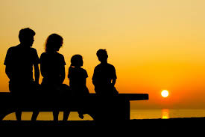
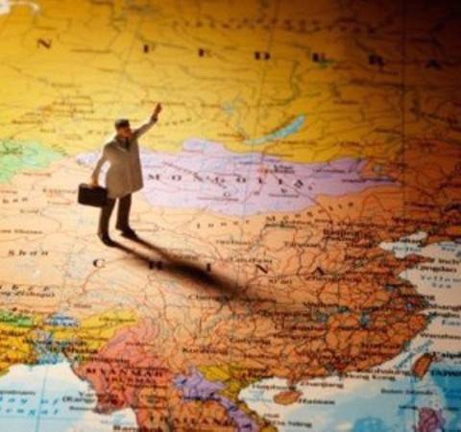
via di Dio …

Slide 5
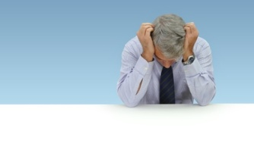
Scorciatoie degli uomini

Slide 6
RACCONTIAMOCI …

Slide 7
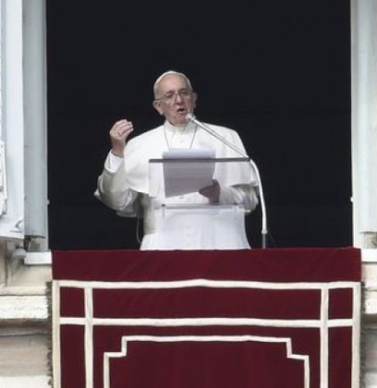
LA TENTAZIONE …
SOTTILE
ATTUALE
INQUIETANTE

Slide 8
Come scegliere???
Mentre camminava lungo il mare di Galilea vide due fratelli, Simone, chiamato Pietro, e Andrea suo fratello, che gettavano la rete in mare, poiché erano pescatori.
E disse loro: «Seguitemi, vi farò pescatori di uomini». Ed essi subito, lasciate le reti, lo seguirono. Andando oltre, vide altri due fratelli, Giacomo di Zebedèo e Giovanni suo fratello, che nella barca insieme con Zebedèo, loro padre, riassettavano le reti; e li chiamò.
Ed essi subito, lasciata la barca e il padre, lo seguirono.

Slide 9
Lasciare per seguire …

Slide 10
Chi - amati..

Slide 11
Chiamati per essere
DISCEPOLI
FIGLI

Slide 12
L’INCONTRO CON CRISTO MI HA “SEGNATO” ?

Slide 13
Appartenenza.. NON SVUOTA MA RIEMPIE

Slide 14
APPARTeNENZA.. ESISTENZA SEGNO DELL’AMORE DI DIO PER L’UOMO, PER OGNI UOMO.
REGNO DEI CIELI
BEATI

Slide 15
Il tuo Regno, o Signore, il tuo regnare su di noi è sempre al di là di tutto ciò che noi possiamo balbettare con parole e con concetti tratti necessariamente dalla nostra povera e limitata esperienza umana. Il tuo Regno è la tua paternità, che entra in azione; sei Tu che ridiventi Signore e padre nei confronti di noi che siamo schiavi di tante realtà negative, del peccato, del demonio, delle passioni, dell’ignoranza, della malattia, della morte. Il Regno sei tu, o Padre, che ci ami come figli, che ci vuoi tuoi figli, liberi e degni; sei tu, Padre, che ci trasferisci da una situazione di dolore e di peccato, di malattia, di incapacità di amare, alla capacità di amare davvero, di amare come ama Gesù; sei tu che ci trasferisci a una pienezza di vita che non avrà mai fine

Slide 16
STANCHEZZA …
PIGRIZIA …

Slide 17
buon cammino !!!

